Slide 1
INSUMO 3.
Captura de pantalla del escritorio.
A diapositiva 5
Notes:
uno

Slide 2
Autoformas
Notes:
dos

Slide 3
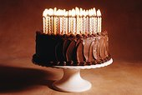
Recorte, sombra, reflejo, giro

Slide 4
Imagen descargada
https://www.gob.mx/bachilleres

Slide 5
Texto decorativo, WordArt
A diapositiva 1

Slide 6
Hipervínculo a
https://www.gob.mx/bachilleres

Slide 7
Abrir documento:
TIC2_EVAREC_Insumo1. docx

